Slide 1
Expériences en ENVironnement multiculturel
13/09/2017
T. DE SOETE
Directeur Ingénierie
Intégration des systèmes
& conception de l’architecture Electronique

Slide 2
Sommaire
Qui suis-je?
Contexte
Rapide analyses échec/réussite
Mon expérience personnelle

Slide 3
Contexte
Renault entreprise qui s’est peu à peu internationalisée :
  <1990 Plusieurs acquisitions/reventes à l’international sans succès pérennes
  1992/93 :
  Alliance avec VOLVO qui s’est soldée par un échec suite à une tentative de fusion.
  1999-> :
  Alliance avec Nissan depuis 1999 avec des progrès marquant d’année en année se terminant par le plus gros groupe automobile mondial.
  Avec une étape intermédiaire importante : la convergence d’un certain nombre de fonctions
…Si Pehr Gyllenhammar était un ardent partisan de l’alliance avec Renault,
ce n’était pas le cas de son management, et particulièrement de son directeur général,
qui va tout faire pour convaincre les actionnaires de Volvo de renoncer à cette fusion.
Il faut dire que les cadres de l’entreprise voient leurs collègues français
comme arrogant et suffisant,
et imaginent la fin de leur indépendance, et peut-être même à terme de leur marque…
http://boitierrouge.com/2016/07/15/lechec-de-la-fusion-renault-volvo-de-1993/

Slide 4
Macro Facteurs d’Echec/Réussite?
Quels sont les facteurs de l’échec VOLVO?
  Interculturel fort => Culture Suédoise et Française presque aussi éloignées que Français et Japonais.
  Un état Français trop présent
  Un sentiment de take–over de VOLVO par RENAULT
  Culture de marque forte
Quels sont les facteurs de la réussite Renault/Nissan?
  Relation plutôt équilibrée
  Intérêts croisés
  Formations croisées à la culture/immersions/échanges d’ingénieurs
  En Risque : culture de marques fortes
Mais cela suffit-il?

Slide 5
Mon expérience personnelle
Quelques mots clefs en univers multiculturel:
  Les Freins
    Poids de l’histoire
    Poids de la culture => les formations ou s’intéresser à « l’autre culture »
    Chacun sa vérité
    Manque de confiance (suspicions …)
  Les « enabler »
    Comprendre l’autre => passer du temps/régularité métronomique dans la relation
    Ne pas perdre le fil de la communication
    Le Face to Face ravive la flamme
    Eviter l’essoufflement
    Être constant
    Descendre les niveaux d’arbitrage
    Communiquer Communiquer Communiquer ….
            ... Vis-à-vis de « l’interne »
  Beaucoup plus d’énergie => il faut que ce soit payé de retour

Slide 6
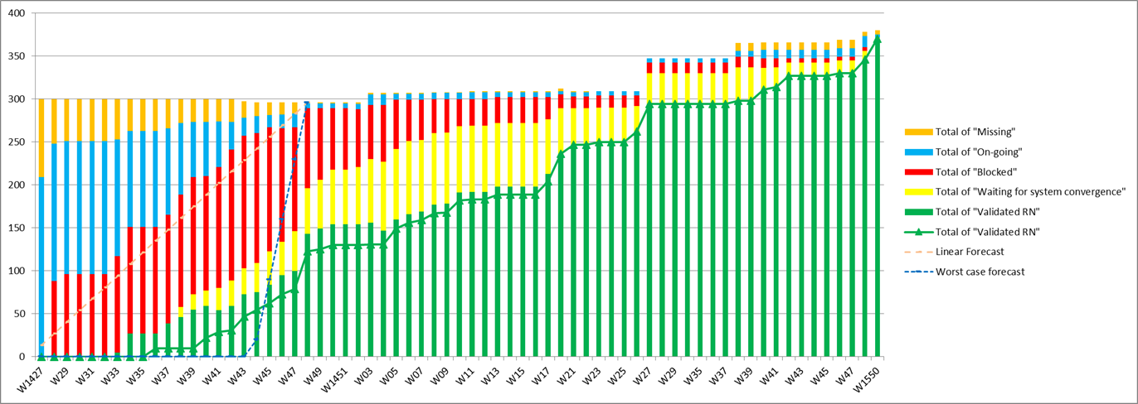
Exemple de travaux de convergence :
-importance du F2F
-importance de visualiser le progrès
RIEN NE SE PASSE!!!
EUPHORIE DU DEPART
Dates des F2F
1er F2F

Slide 7
Mon expérience personnelle
Quelques mots clefs en univers multiculturel:
  Les Freins
    Poids de l’histoire
    Poids de la culture => les formations ou s’intéresser à « l’autre culture »
    Chacun sa vérité
    Manque de confiance (suspicions …)
  Les « enabler »
    Comprendre l’autre => passer du temps/régularité métronomique dans la relation
    Ne pas perdre le fil de la communication
    Le Face to Face ravive la flamme
    Eviter l’essoufflement
    Être constant
    Descendre les niveaux d’arbitrage (ASTL)
    Communiquer Communiquer Communiquer ….
            ... Vis-à-vis de « l’interne »
  Beaucoup plus d’énergie => il faut que ce soit payé de retour
VIDEO

Slide 8
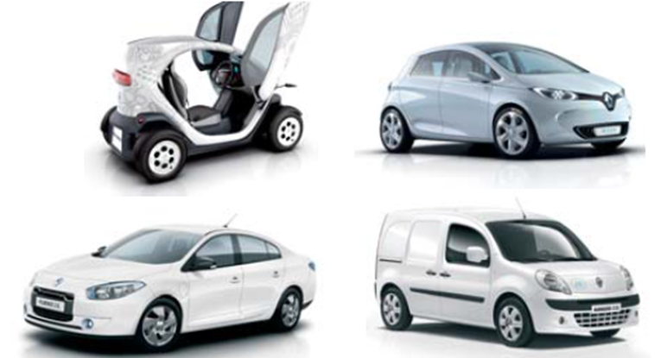
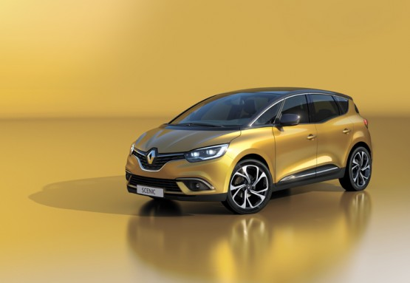
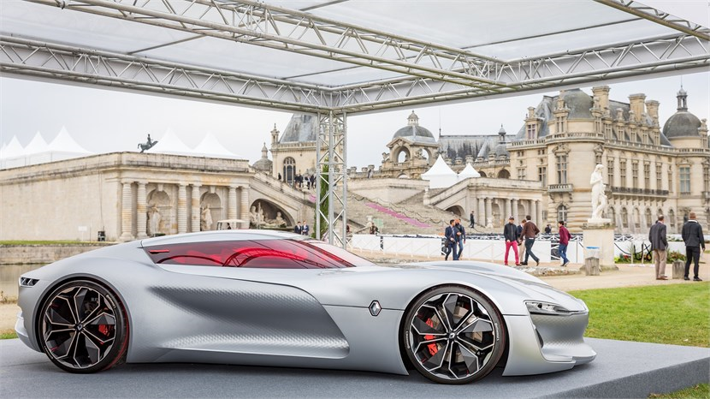
Questions ?

